Slide 1
Тема урока
Йолташем –тале футболист.

Slide 2
Ушештарымаш.
1.Тый марий йылмым йöратет?
2.Тый зарядкым ыштет?
3.Тыйын класс могай улеш?
4.Шыжым кава могай тÿсан?
1Осенью небо серое.
2.Мой класс большой и красивый.
3.Я люблю урок марийского языка.
4.Я зарядку делаю.

Slide 3
Уроклан келшыше мут-влак.
Йолташ,тале,футбол,футболист-влак,
модыт,модам,шыже,кече,класс,йöратем,
шочмо йылме,марий йылме,урокышто,
мый,физкультур урокышто,спорт.

Slide 4
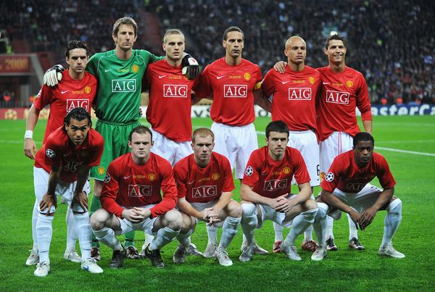
Футболист-влак
1.Тиде сўретыште мыняр футболист?
2.Футбол-тиде сай модыш?
Найдите правильный ответ.
3.Тый футболым йöратет?
1)Мый футболым йöратем.
2)Мый футболым йєратет.
3)Мый йöратем футболым.

Slide 5
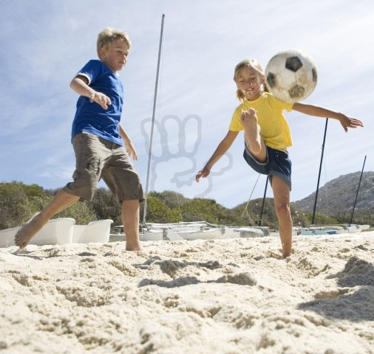
Изи ойлымаш.
Тиде сÿретыште…….™дыр ден рвезе
мече дене……..™дыр модаш……
Рвезе футболым…….™дыр дене рвезе уремыште……ÿдырлан ……..ий(лет)
Рвезылан…….ий.Миша-тале….
Машат-тале……..
---------------------------------------------------

Slide 6
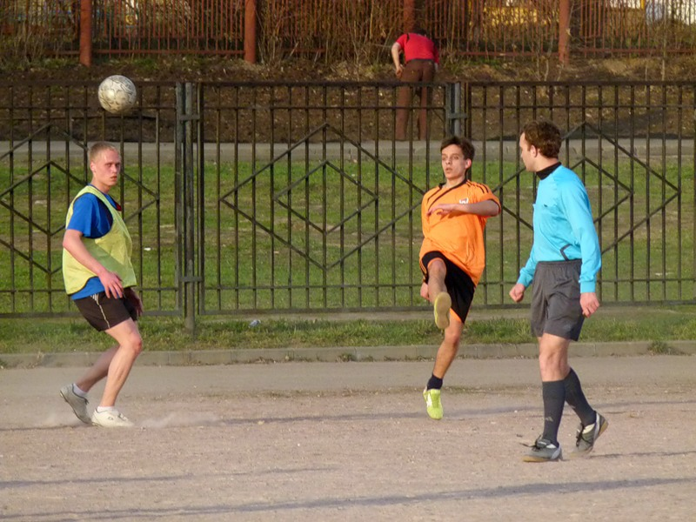
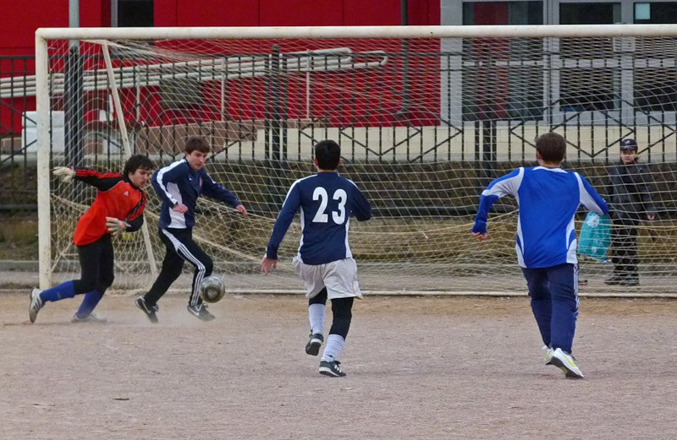
Футболист- влак мом ыштат?

Slide 7
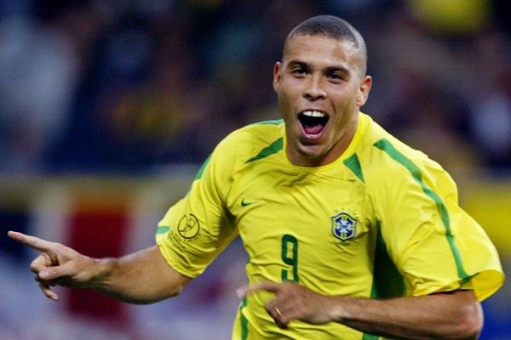
Роналдо.
Я футболист.Я люблю играть в футбол.Эта моя любимая игра.Я играю каждый день.Футбол-это хорошо.Я сильный футболист.
Йодыш (вопрос)
1Футболист могай лийшаш?

Slide 8
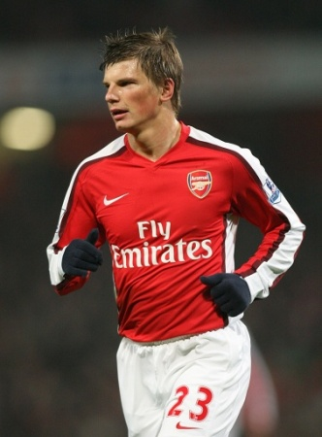
Вопрос от Андрея Аршавина.
1.Тыйын футболист йолташет уло?
2.Футболист мом ышташ йöрата?

